Slide 1
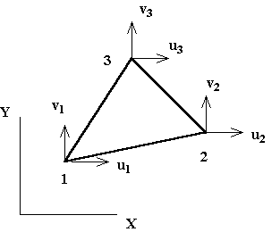


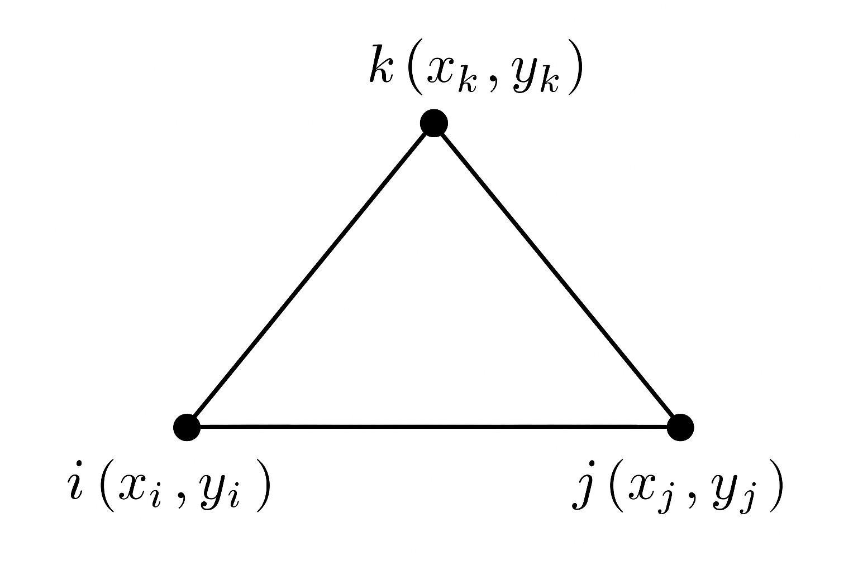

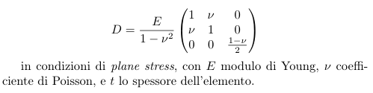
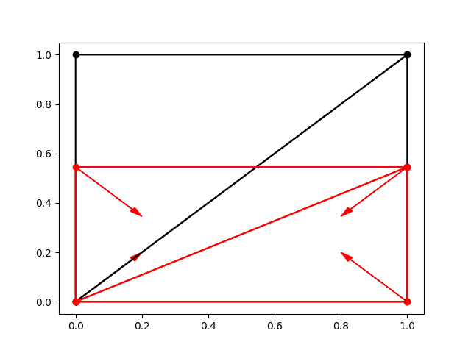
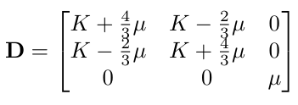
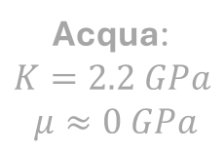
Risultato di un modello con due elementi compressi verticalmente
Acqua:
$$K=2.2 GPa$$
$μ≈0 GPa$

Slide 2
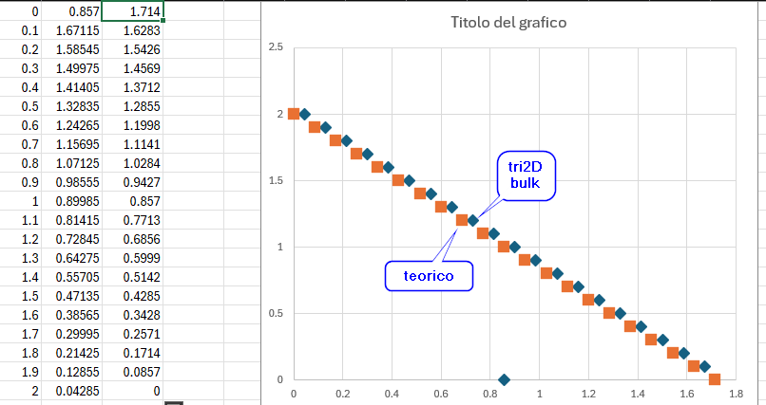
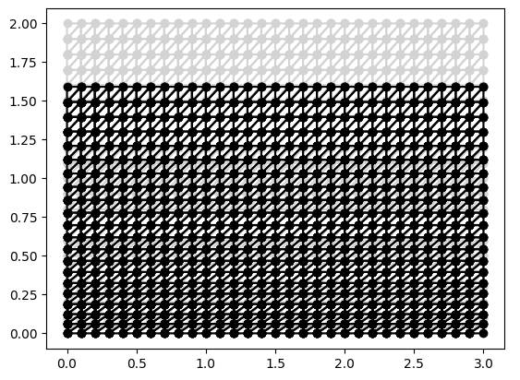
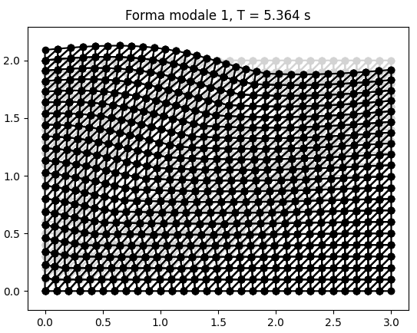

Deformata gravitazionale (fluido comprimibile)
z
fx
Fx (teorico)
Distribuzione pressioni
PROBLEMI:
cambiando H e B ottengo cose strane (stranezza nelle forze imposte vicino al pelo libero)
il periodo è dipendente dallo spessore del modello (forse con il circolare 3D va meglio..?)
il periodo è dipendente dalla discretizzazione del modello

